Slide 2
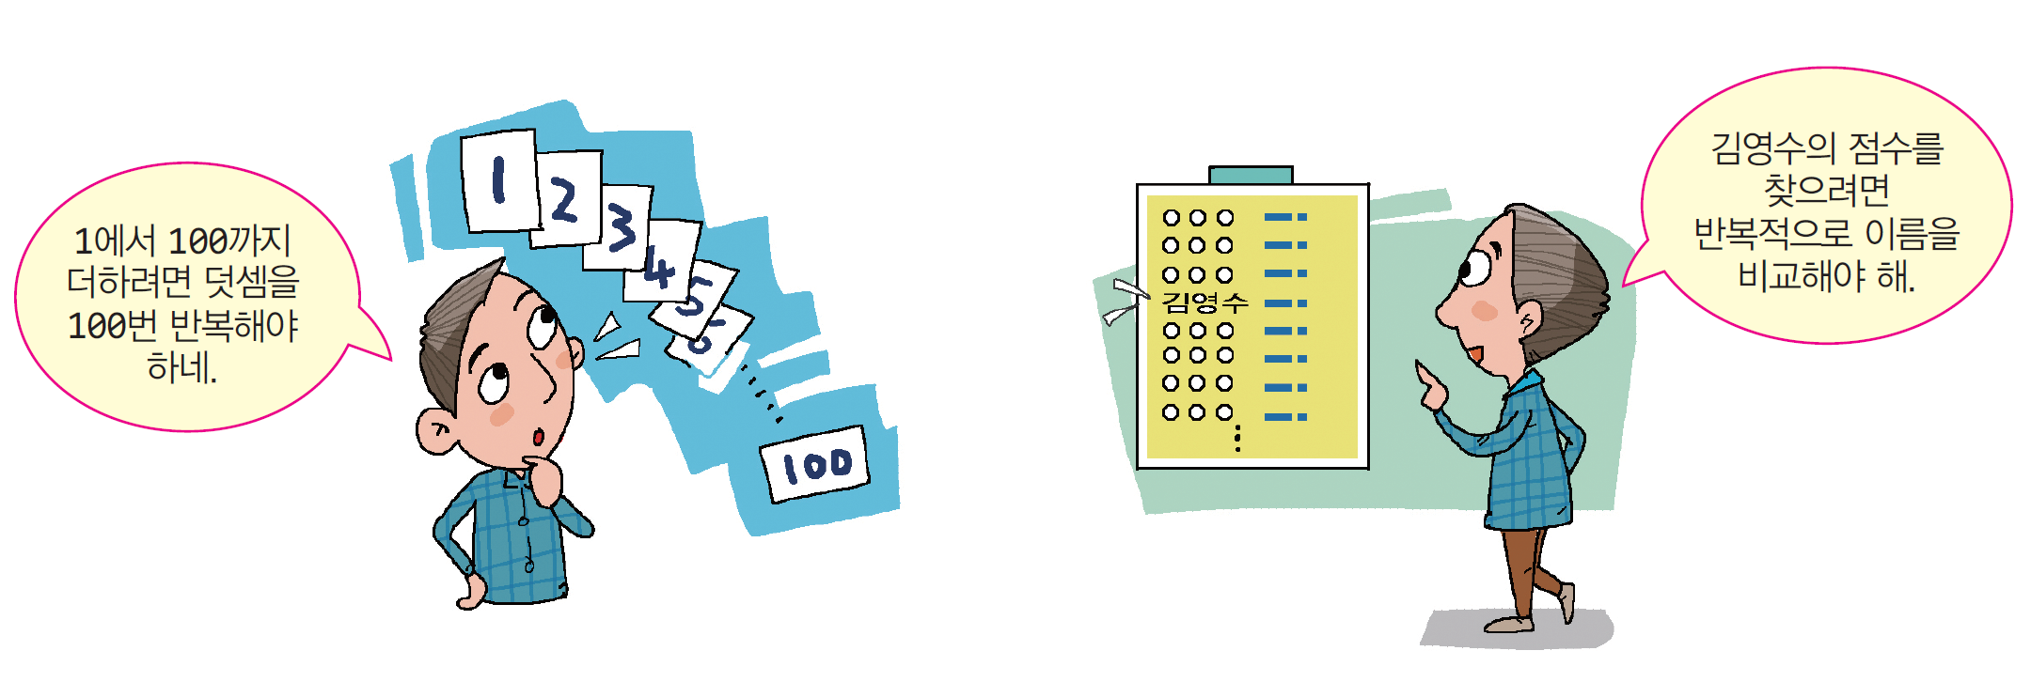
반복문의 특징
자바 반복문의 종류
for 문
while 문
do while 문

Slide 3
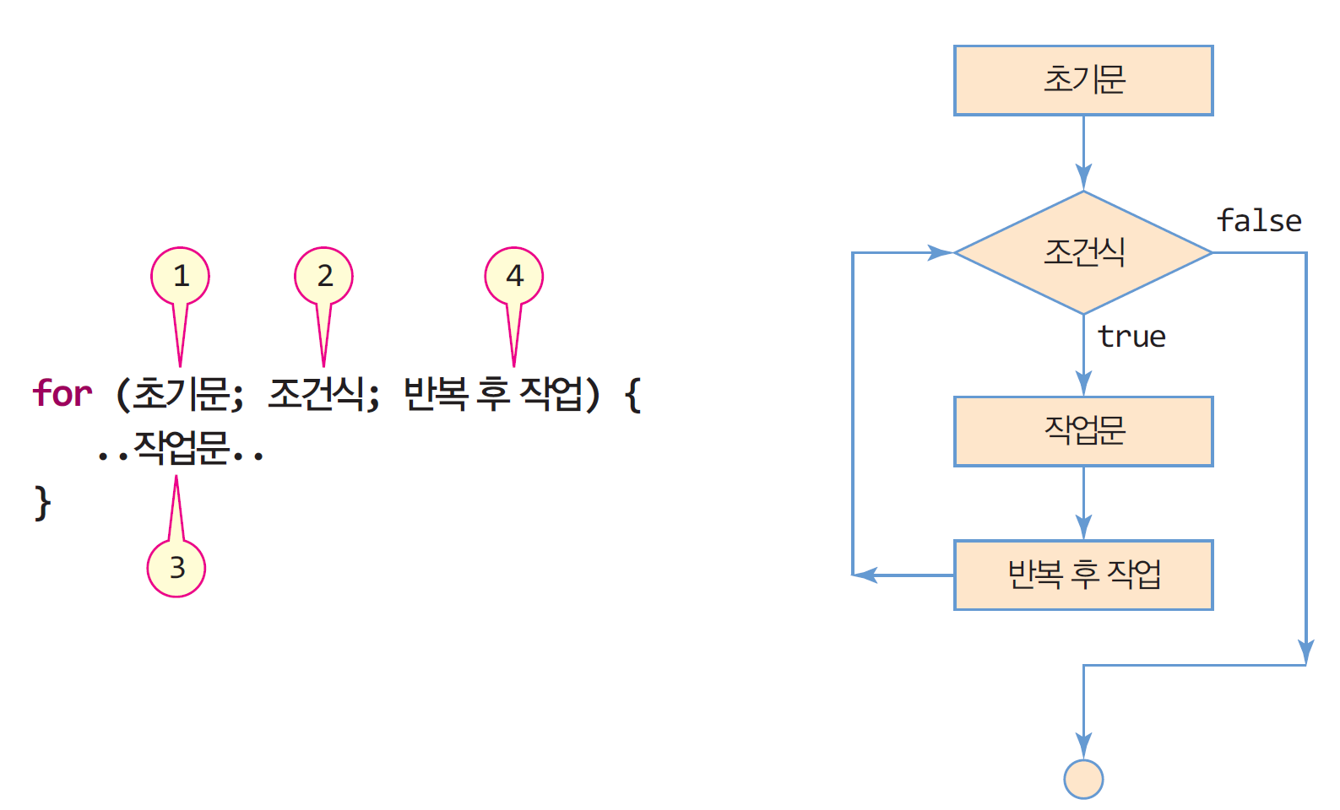
for 문의 구성
for(i=0; i<10; i++) { // i가 0~9까지 10번 반복
System.out.print(i); // 0에서 9까지 출력
}

Slide 4
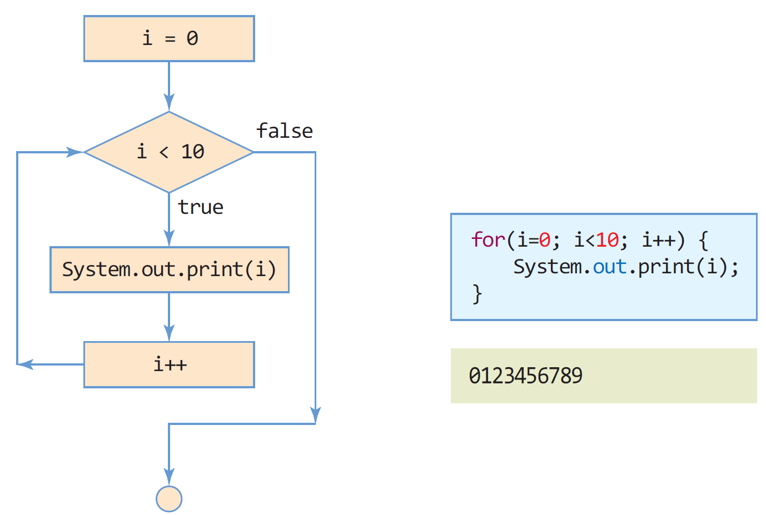
for 문의 실행 과정을 나타내는 순서도

Slide 5
for문의 예시
0에서 9까지 정수 출력
int i;
for(i = 0; i < 10; i++) {
System.out.print(i);
}
int i;
for(i = 0; i < 10; i++)
System.out.print(i);
반복문에 변수 선언 가능
for(int i = 0; i < 10; i++) // 변수 i는 for문을 벗어나서 사용할 수 없음
System.out.print(i);
0에서 100까지의 합 구하기
int sum = 0;
for(int i = 0; i <= 100; i++)
sum += i;
int i, sum;
for(i = 0, sum=0; i <= 100; i++)
sum += i;
int sum = 0;
for(int i = 100; i >= 0; i--)
sum += i;

Slide 6
for문의 특이한 형태
for(초기작업; true; 반복후작업) { // 반복 조건이 true이면 무한 반복
............
}
for(초기작업; ; 반복후작업) { // 반복조건이 비어 있으면 true로 간주, 무한 반복
............
}
// 초기 작업과 반복후작업은 ‘,’로 분리하여 여러 문장 나열 가능
for(i=0; i<10; i++, System.out.println(i)) {
.........................
}
// for문 내에 변수 선언
for(int i=0; i<10; i++) { // 변수 i는 for문 내에서만 사용 가능
............
}

Slide 7
예제 3-1 : for 문을 이용하여 1부터 10까지 합 출력
for문을 이용하여 1부터 10까지 덧셈을 표시하고 합을 구하시오.
public class ForSample {
public static void main(String[] args) {
int sum=0;
for(int i=1; i<=10; i++) { // 1~10까지 반복
sum += i;
System.out.print(i); // 더하는 수 출력
if(i<=9) // 1~9까지는 '+' 출력
System.out.print("+");
else { // i가 10인 경우
System.out.print("="); // '=' 출력하고
System.out.print(sum); // 덧셈 결과 출력
}
}
}
}
1+2+3+4+5+6+7+8+9+10=55

Slide 8
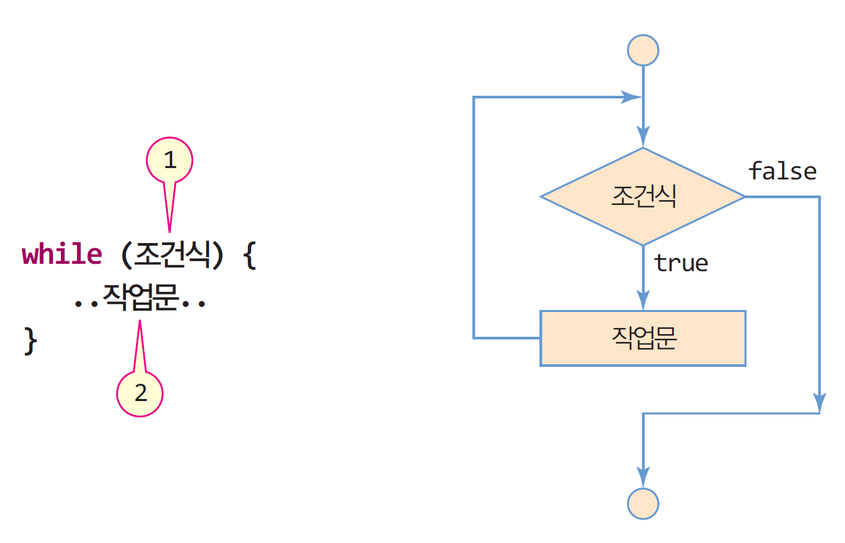
while 문의 구성
반복 조건이 true이면 반복, false이면 반복 종료
반복 조건이 없으면 컴파일 오류
처음부터 반복조건을 통과한 후 작업문 수행

Slide 9
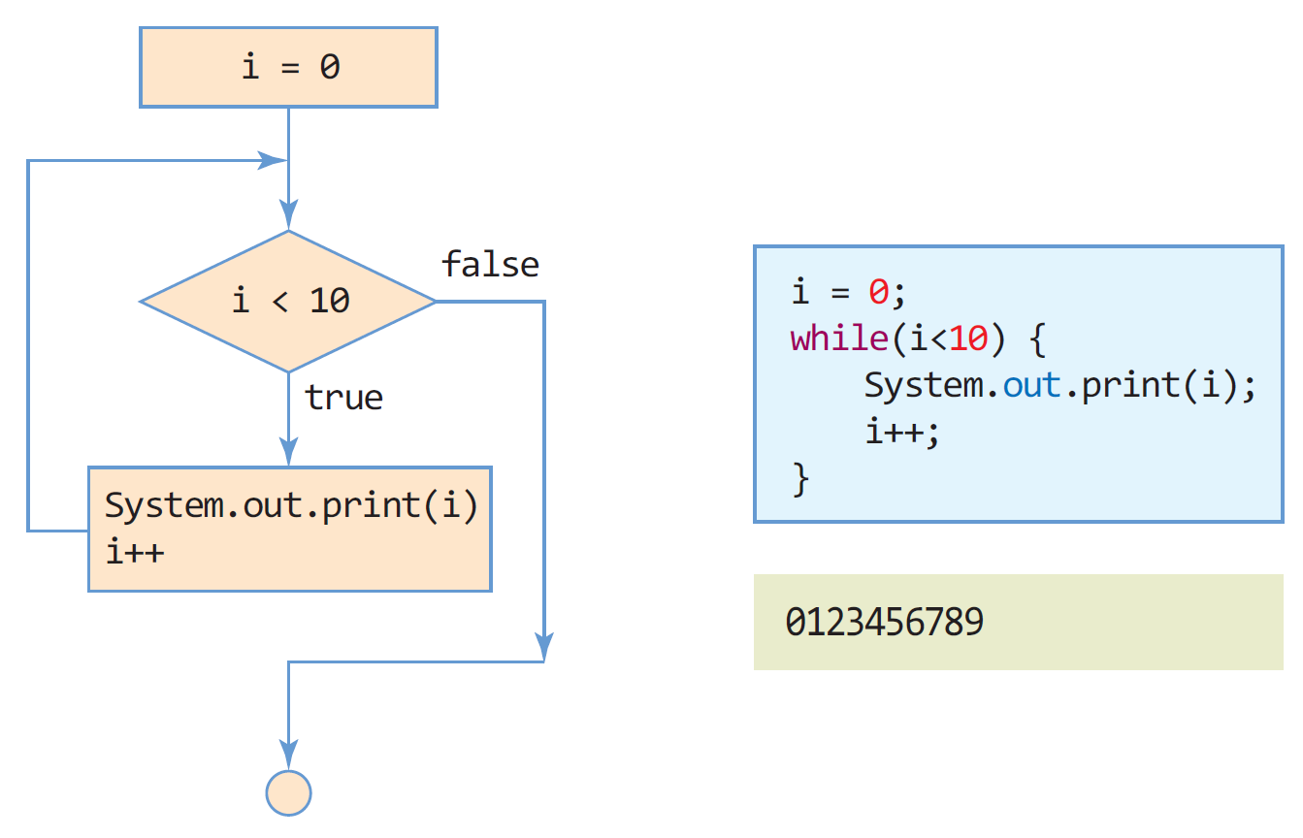
while문의 실행 과정을 나타내는 순서도

Slide 10
예제 3-2 : -1이 입력될 때까지 입력된 수의 평균 구하기
while문을 이용하여 정수를 여러 개 입력 받고 평균을 출력하라. -1이 입력되면 입력을 종료한다.
import java.util.Scanner;
public class WhileSample {
public static void main(String[] args) {
int count=0; // count는 입력된 정수의 개수
int sum=0; // sum은 합
Scanner scanner = new Scanner(System.in);
System.out.println("정수를 입력하고 마지막에 -1을 입력하세요.");
int n = scanner.nextInt(); // 정수 입력
while(n != -1) { // -1이 입력되면 while 문 벗어남
sum += n;
count++;
n = scanner.nextInt(); // 정수 입력
}
if(count == 0) System.out.println("입력된 수가 없습니다.");
else {
System.out.print("정수의 개수는 " + count + "개이며 ");
System.out.println("평균은 " + (double)sum/count + "입니다.");
}
scanner.close();
}
}
정수를 입력하고 마지막에 -1을 입력하세요.
10 30 –20 40 -1
정수의 개수는 4개이며 평균은 15.0입니다.
-1은 마지막 입력을 뜻함

Slide 11
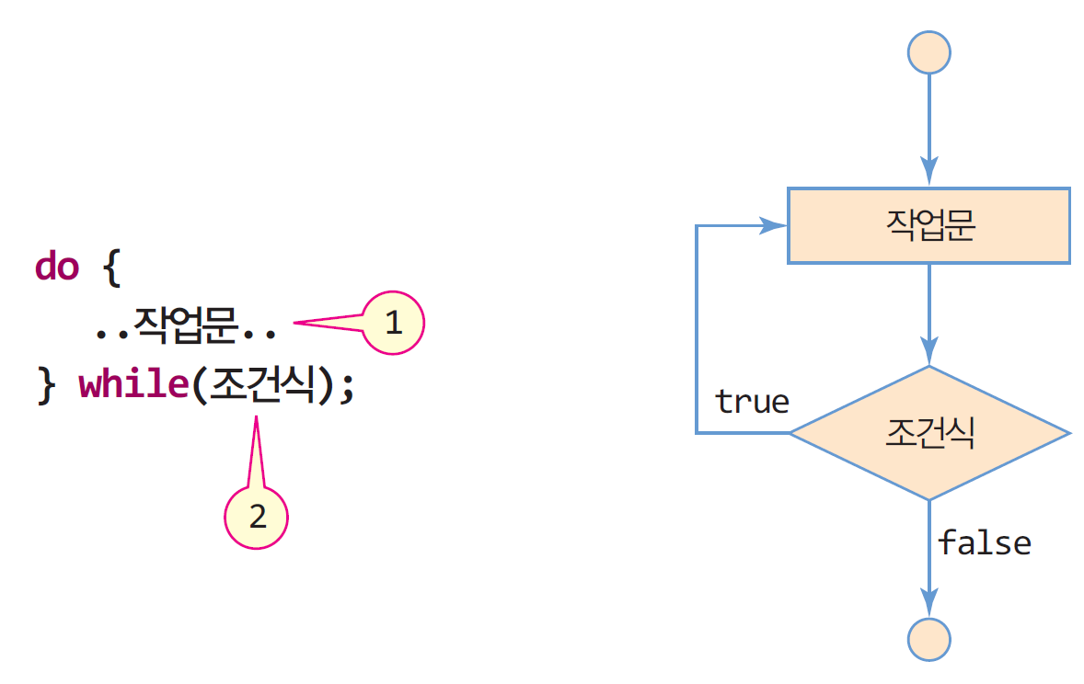
do-while 문의 구성
무조건 최소 한번 작업문 실행
반복 조건이 true이면 반복, false이면 반복 종료
반복 조건이 없으며 컴파일 오류

Slide 12
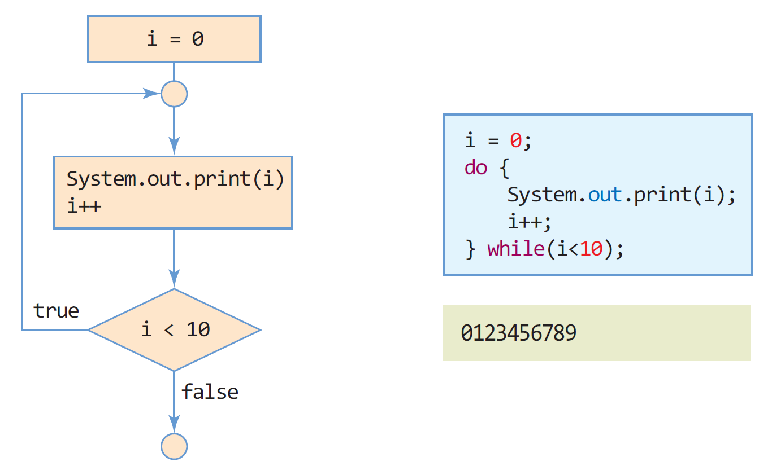
do-while문의 실행 과정을 나타내는 순서도

Slide 13
예제 3-3 : a-z까지 출력
do-while 문을 이용하여 'a'부터 'z'까지 출력하는 프로그램을 작성하시오.
public class DoWhileSample {
public static void main (String[] args) {
char c = 'a';
do {
System.out.print(c);
c = (char) (c + 1);
} while (c <= 'z');
}
}
abcdefghijklmnopqrstuvwxyz

Slide 14
중첩 반복
중첩 반복
반복문이 다른 반복문을 내포하는 구조
이론적으로는 몇 번이고 중첩 반복 가능
너무 많은 중첩 반복은 프로그램 구조를 복잡하게 하므로 2중 또는 3중 반복이 적당
for(int i=0; i<100; i++) { // 100개의 학교 성적을 모두 더한다.
.....
.....
}
for(int j=0; j<10000; j++) { // 10000명의 학생 성적을 모두 더한다.
.....
.....
}
10000명의 학생이 있는 100개 대학의 모든 학생 성적의 합을 구할 때,
for 문을 이용한 이중 중첩 구조

Slide 15
예제 3-4 : 2중 중첩을 이용한 구구단
2중 중첩 for문을 사용하여 구구단을 출력하는 프로그램을 작성하시오. 한 줄에 한 단씩 출력한다.
public class NestedLoop {
public static void main(String[] args) {
for(int i=1; i<10; i++) { // 1단에서 9단
for(int j=1; j<10; j++) { // 각 단의 구구셈 출력
System.out.print(i + "*" + j + "=" + i*j); // 구구셈 출력
System.out.print('\t'); // 하나씩 탭으로 띄기
}
System.out.println(); // 한 단이 끝나면 다음 줄로 커서 이동
}
}
}
1*1=1 1*2=2 1*3=3 1*4=4 1*5=5 1*6=6 1*7=7 1*8=8 1*9=9
2*1=2 2*2=4 2*3=6 2*4=8 2*5=10 2*6=12 2*7=14 2*8=16 2*9=18
3*1=3 3*2=6 3*3=9 3*4=12 3*5=15 3*6=18 3*7=21 3*8=24 3*9=27
4*1=4 4*2=8 4*3=12 4*4=16 4*5=20 4*6=24 4*7=28 4*8=32 4*9=36
5*1=5 5*2=10 5*3=15 5*4=20 5*5=25 5*6=30 5*7=35 5*8=40 5*9=45
6*1=6 6*2=12 6*3=18 6*4=24 6*5=30 6*6=36 6*7=42 6*8=48 6*9=54
7*1=7 7*2=14 7*3=21 7*4=28 7*5=35 7*6=42 7*7=49 7*8=56 7*9=63
8*1=8 8*2=16 8*3=24 8*4=32 8*5=40 8*6=48 8*7=56 8*8=64 8*9=72
9*1=9 9*2=18 9*3=27 9*4=36 9*5=45 9*6=54 9*7=63 9*8=72 9*9=81

Slide 16
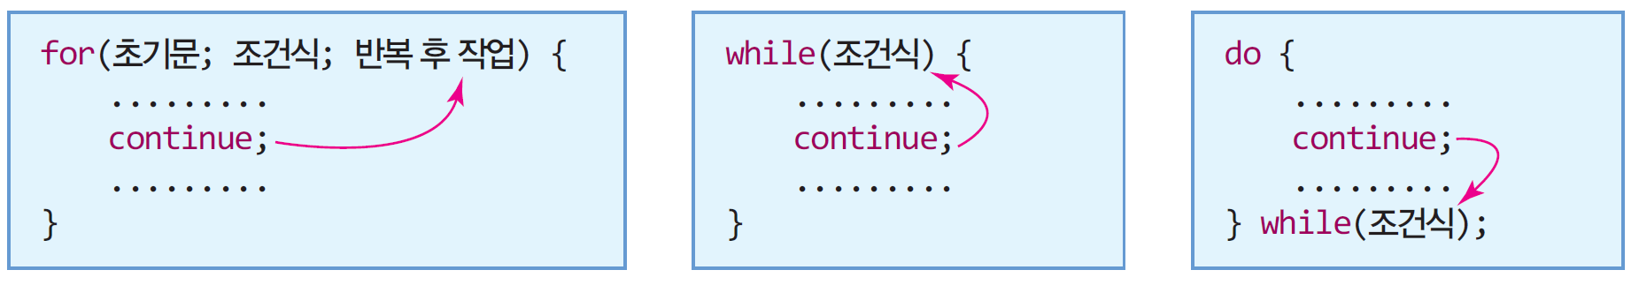
continue문
continue 문
반복문을 빠져 나가지 않으면서 다음 반복으로 진행
분기
조건식으로분기
조건식으로분기

Slide 17
예제 3-5 : continue 문을 이용하여 양수 합 구하기
5개의 정수를 입력 받고 그 중 양수들만 합하여 출력하는 프로그램을 작성하라.
import java.util.Scanner;
public class ContinueExample {
public static void main(String[] args) {
Scanner scanner = new Scanner(System.in);
System.out.println("정수를 5개 입력하세요.");
int sum=0;
for(int i=0; i<5; i++) {
int n = scanner.nextInt(); // 키보드에서 정수 입력
if(n<=0)
continue; // 양수가 아닌 경우 다음 반복으로 진행
else
sum += n; // 양수인 경우 덧셈
}
System.out.println("양수의 합은 " + sum);
scanner.close();
}
}
정수를 5개 입력하세요.
5
-2
6
10
-4
양수의 합은 21

Slide 18
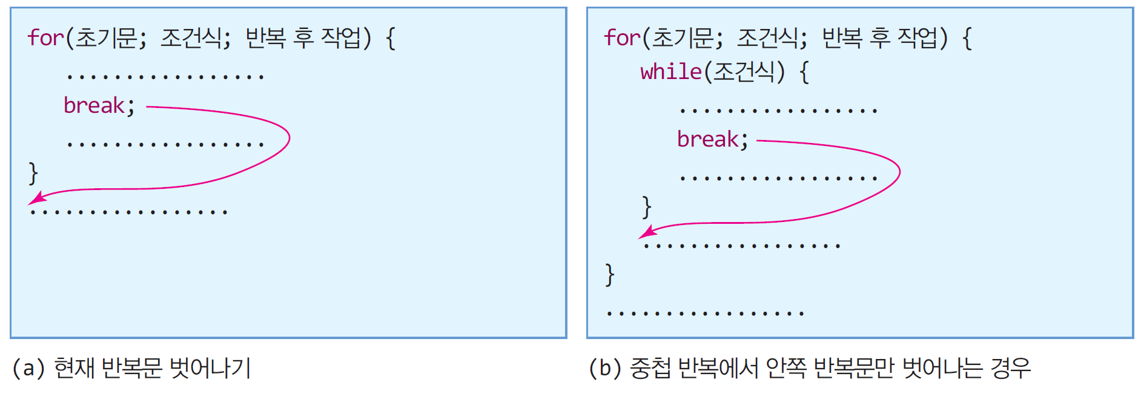
break문
break 문
반복문 하나를 완전히 빠져 나갈 때 사용
하나의 반복문만 벗어남
중첩 반복의 경우 안쪽 반복문의 break 문이 실행되면 안쪽 반복문만 벗어남

Slide 19
예제 3-6 : break 문을 이용하여 while 문 벗어나기
"exit"이 입력되면 while 문을 벗어나도록 break 문을 활용하는 프로그램을 작성하라.
import java.util.Scanner;
public class BreakExample {
public static void main(String[] args) {
Scanner scanner = new Scanner(System.in);
System.out.println("exit을 입력하면 종료합니다.");
while(true) {
System.out.print(">>");
String text = scanner.nextLine();
if(text.equals("exit")) // "exit"이 입력되면 반복 종료
break; // while 문을 벗어남
}
System.out.println("종료합니다...");
scanner.close();
}
}
문자열 비교 시 equals()사용
exit을 입력하면 종료합니다.
>>edit
>>exit
종료합니다...

Slide 20
배열이란?
배열(array)
인덱스와 인덱스에 대응하는 데이터들로 이루어진 자료 구조
배열을 이용하면 한 번에 많은 메모리 공간 할당 가능
같은 타입의 데이터들이 순차적으로 저장
인덱스를 이용하여 원소 데이터 접근
반복문을 이용하여 처리하기에 적합
배열 인덱스
0부터 시작
인덱스는 배열의 시작 위치에서부터 데이터가 있는 상대 위치

Slide 21
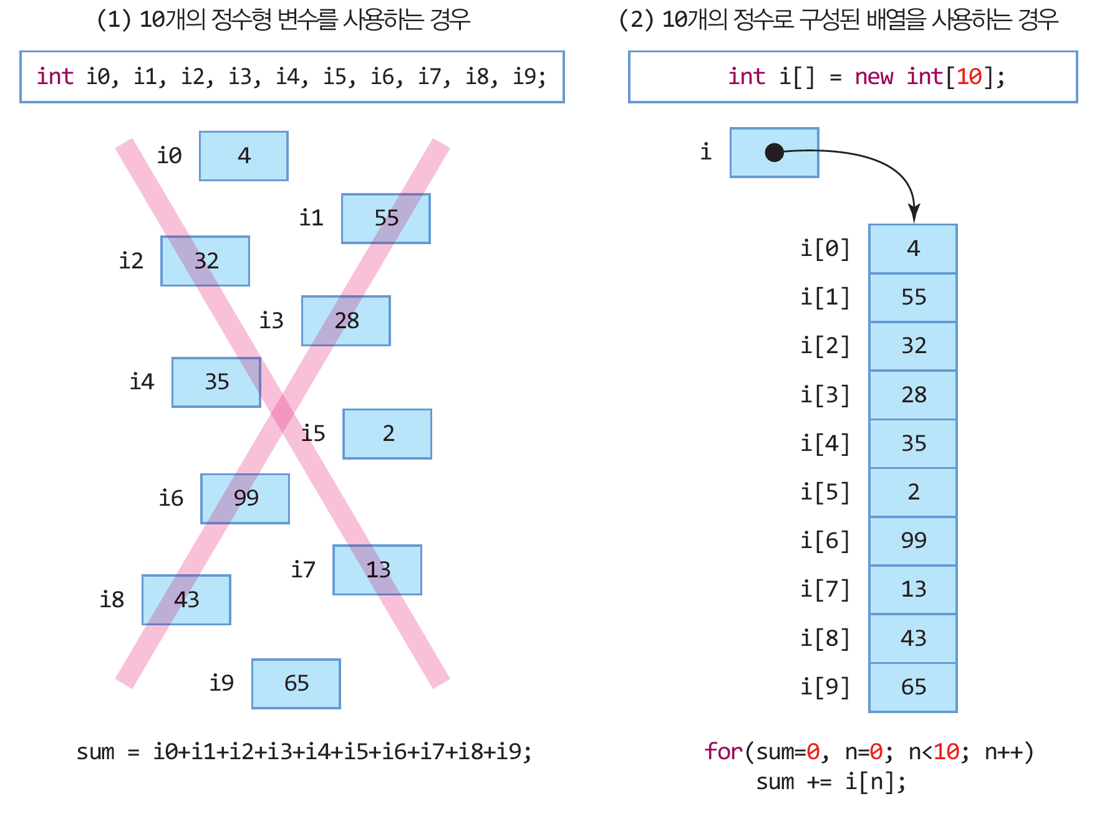
자바 배열의 필요성과 모양

Slide 22
일차원 배열 만들기
배열 선언과 배열 생성의 두 단계 필요
배열 선언
배열 생성
선언과 함께 초기화
배열 선언 시 값 초기화
잘못된 배열 선언
int intArray[];
char charArray[];
int[] intArray;
char[] charArray;
또는
intArray = new int[10];
charArray = new char[20];
또는
int intArray[] = new int[10];
char charArray[] = new char[20];
int intArray[] = {0,1,2,3,4,5,6,7,8,9}; // 초기화된 값의 개수(10)만큼의 배열 생성
int intArray[10]; // 컴파일 오류. 배열의 크기를 지정하면 안됨

Slide 23
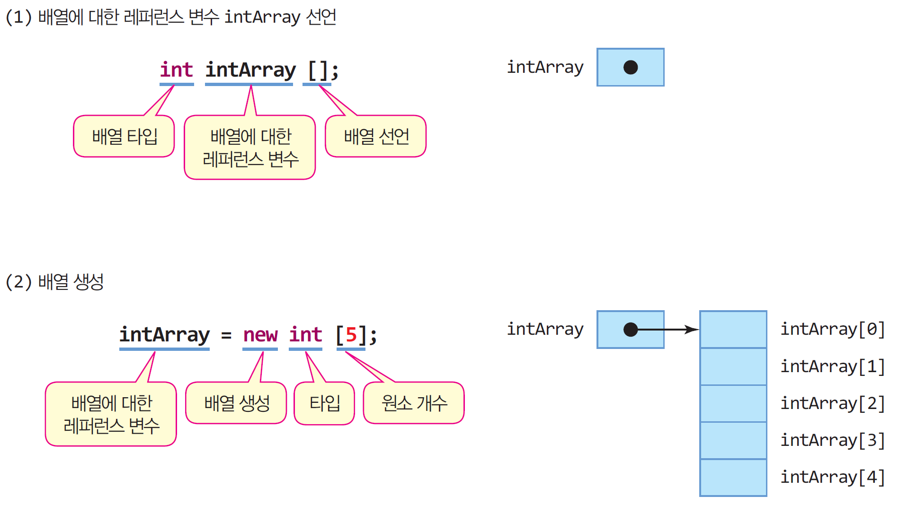
레퍼런스 변수와 배열

Slide 24
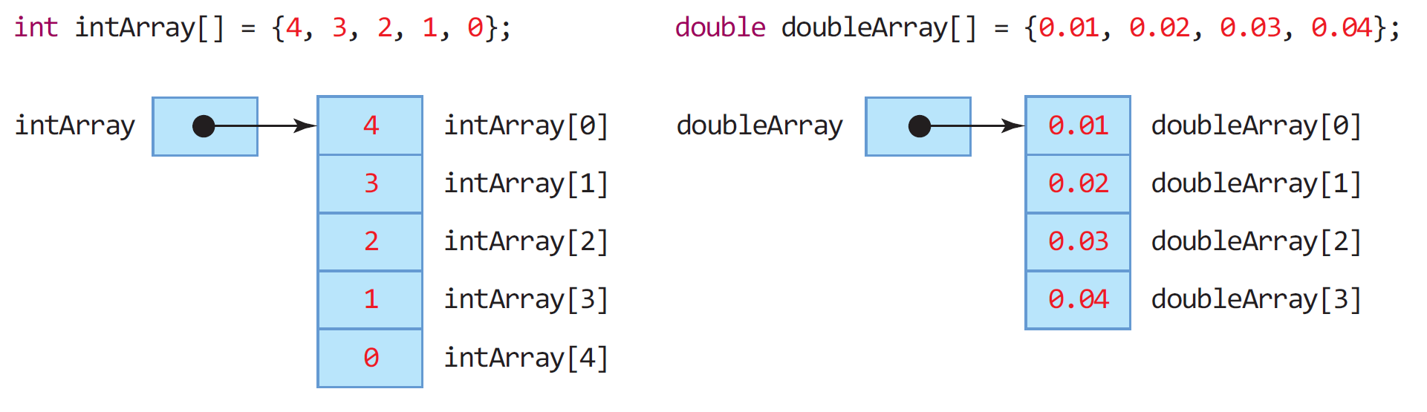
배열을 초기화하면서 생성한 결과

Slide 25

배열 인덱스와 원소 접근
배열 원소 접근
배열 변수명과 [] 사이에 원소의 인덱스를 적어 접근
배열의 인덱스는 0부터 시작
배열의 마지막 항목의 인덱스는 (배열 크기 – 1)
인덱스의 범위
반드시 배열 생성 후 접근
int intArray [] = new int[5]; // 원소가 5개인 배열 생성. 인덱스는 0~4까지 가능
intArray[0] = 5; // 원소 0에 5 저장
intArray[3] = 6; // 원소 3에 6 저장
int n = intArray[3]; // 원소 3의 값을 읽어 n에 저장. n은 6이 됨
n = intArray[-2]; // 실행 오류. 인덱스로 음수 사용 불가
n = intArray[5]; // 실행 오류. 5는 인덱스의 범위(0~4)를 넘었음
int intArray [];
intArray[1] = 8; // 오류, 생성 되지 않은 배열 사용

Slide 26
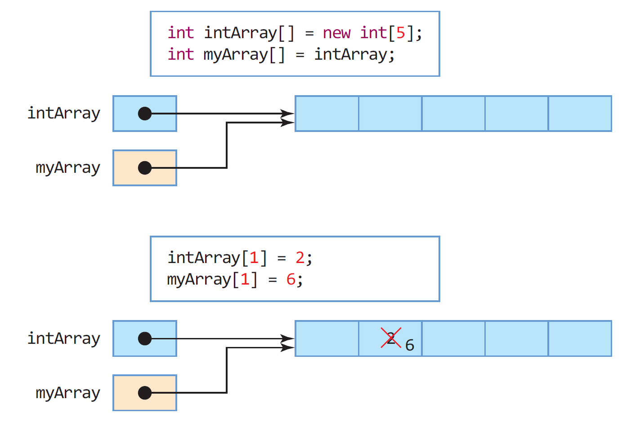
레퍼런스 치환과 배열 공유
하나의 배열을 다수의 레퍼런스가 참조 가능

Slide 27
예제 3-7 : 배열에 입력받은 수 중 제일큰수 찾기
양수 5개를 입력 받아 배열에 저장하고, 제일 큰 수를 출력하는 프로그램을 작성하라.
import java.util.Scanner;
public class ArrayAccess {
public static void main(String[] args) {
Scanner scanner = new Scanner(System.in);
int intArray[] = new int[5]; // 배열 생성
int max=0; // 현재 가장 큰 수
System.out.println("양수 5개를 입력하세요.");
for(int i=0; i<5; i++) {
intArray[i] = scanner.nextInt(); // 입력받은 정수를 배열에 저장
if(intArray[i] >max) // intArray[i]가 현재 가장 큰 수보다 크면
max = intArray[i]; // intArray[i]를 max로 변경
}
System.out.print("가장 큰 수는 " + max + "입니다.");
scanner.close();
}
}
양수 5개를 입력하세요.
1
39
78
100
99
가장 큰 수는 100입니다.

Slide 28
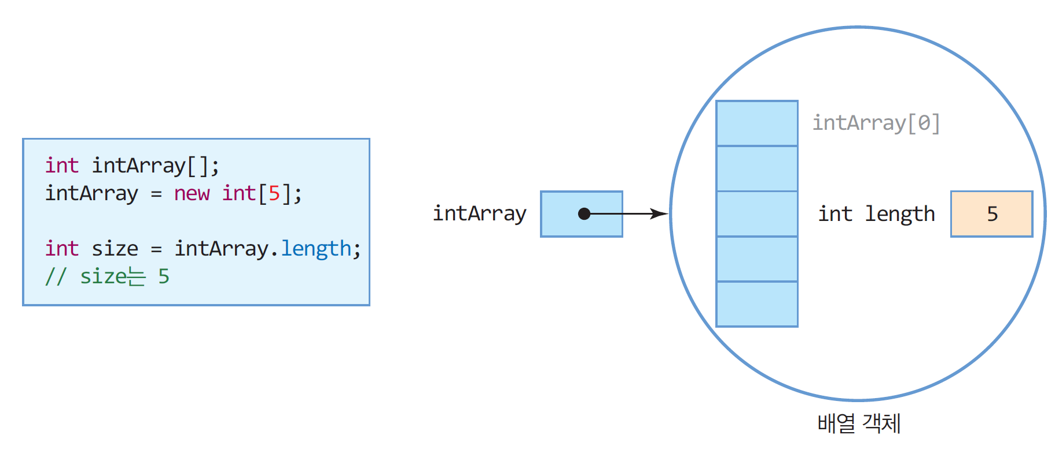
배열의 크기, length 필드
배열은 자바에서 객체로 관리
배열 객체 내에 length 필드는 배열의 크기를 나타냄

Slide 29
예제 3-8 : 배열 원소의 평균 구하기
배열의 length 필드를 이용하여 배열 크기만큼 정수를 입력 받고 평균을 구하는 프로그램을 작성하라.
import java.util.Scanner;
public class ArrayLength {
public static void main(String[] args) {
int intArray[] = new int[5]; // 배열의 선언과 생성
int sum=0;
Scanner scanner = new Scanner(System.in);
System.out.print(intArray.length + "개의 정수를 입력하세요>>");
for(int i=0; i<intArray.length; i++)
intArray[i] = scanner.nextInt(); // 키보드에서 입력받은 정수 저장
for(int i=0; i<intArray.length; i++)
sum += intArray[i]; // 배열에 저장된 정수 값을 더하기
System.out.print("평균은 " + (double)sum/intArray.length);
scanner.close();
}
}
5개의 정수를 입력하세요>> 2 3 4 5 9
평균은 4.6

Slide 30
배열과 for-each 문
for-each 문
배열이나 나열(enumeration)의 각 원소를 순차적으로 접근하는데 유용한 for 문
int[] num = { 1,2,3,4,5 };
int sum = 0;
for (int k : num) // 반복될 때마다 k는 num[0], num[1], ..., num[4] 값으로 설정
sum += k;
System.out.println("합은 " + sum);
합은 15
String names[] = { "사과", "배", "바나나", "체리", "딸기", "포도" } ;
for (String s : names) // 반복할 때마다 s는 names[0], names[1], ..., names[5] 로 설정
System.out.print(s + " ");
사과 배 바나나 체리 딸기 포도
enum Week { 월, 화, 수, 목, 금, 토, 일 }
for (Week day : Week.values()) // 반복될 때마다 day는 월, 화, 수, 목, 금, 토, 일로 설정
System.out.print(day + "요일 ");
월요일 화요일 수요일 목요일 금요일 토요일 일요일

Slide 31
예제 3-9 : for-each 문 활용
public class foreachEx {
enum Week { 월, 화, 수, 목, 금, 토, 일 }
public static void main(String[] args) {
int [] n = { 1,2,3,4,5 };
String names[] = { "사과", "배", "바나나", "체리", "딸기", "포도" } ;
int sum = 0;
// 아래 for-each에서 k는 n[0], n[1], ..., n[4]로 반복
for (int k : n) {
System.out.print(k + " "); // 반복되는 k 값 출력
sum += k;
}
System.out.println("합은" + sum);
// 아래 for-each에서 s는 names[0], names[1], ..., names[5]로 반복
for (String s : names)
System.out.print(s + " ");
System.out.println();
// 아래 for-each에서 day는 월, 화, 수, 목, 금, 토, 일 값으로 반복
for (Week day : Week.values())
System.out.print(day + "요일 ");
System.out.println();
}
}
for-each 문을
활용하는
사례를 보자.
1 2 3 4 5 합은 15
사과 배 바나나 체리 딸기 포도
월요일 화요일 수요일 목요일 금요일 토요일 일요일

Slide 32
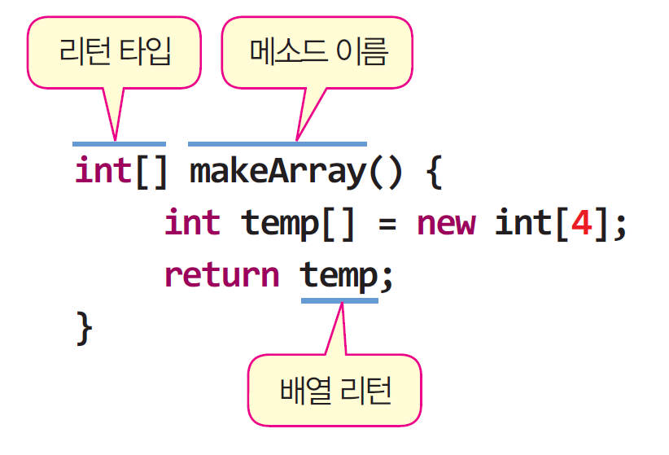
메소드에서 배열 리턴
메소드의 배열 리턴
배열의 레퍼런스 리턴
메소드의 리턴 타입
메소드의 리턴 타입과 리턴 받는 배열 타입과 일치
리턴 타입에 배열의 크기를 지정하지 않음
int [] intArray;
intArray = makeArray();

Slide 33
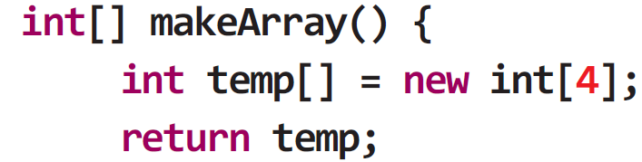
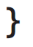
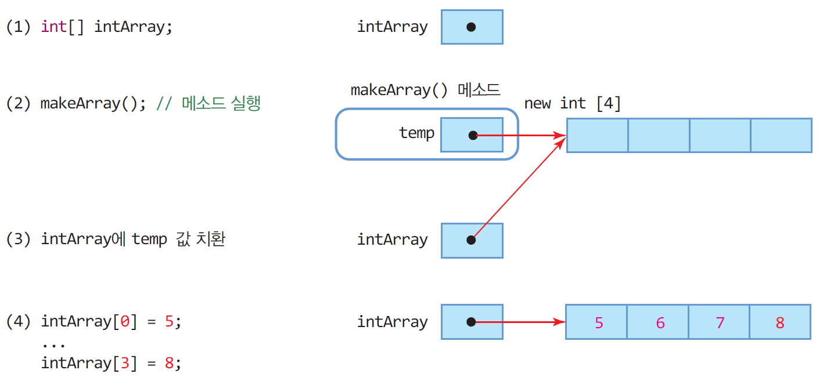
배열 리턴 과정

Slide 34
예제 3-12 : 배열 리턴
정수 4개를 가지는 일차원 배열을 생성하고 1,2,3,4로 초기화한 다음, 배열을 리턴하는 makeArray()를 작성하고, 이 메소드로부터 배열을 전달받아 값을 출력하는 프로그램을 작성하라.
public class ReturnArray {
static int[] makeArray() { // 정수형 배열을 리턴하는 메소드
int temp[] = new int[4]; // 배열 생성
for (int i=0; i<temp.length; i++)
temp[i] = i; // 배열의 원소를 0, 1, 2, 3으로 초기화
return temp; // 배열 리턴
}
public static void main (String[] args) {
int intArray[]; // 배열 레퍼런스 변수 선언
intArray = makeArray(); // 메소드로부터 배열 전달받음
for (int i=0; i<intArray.length; i++)
System.out.print(intArray[i] + " "); // 배열 모든 원소 출력
}
}
0 1 2 3

Slide 35
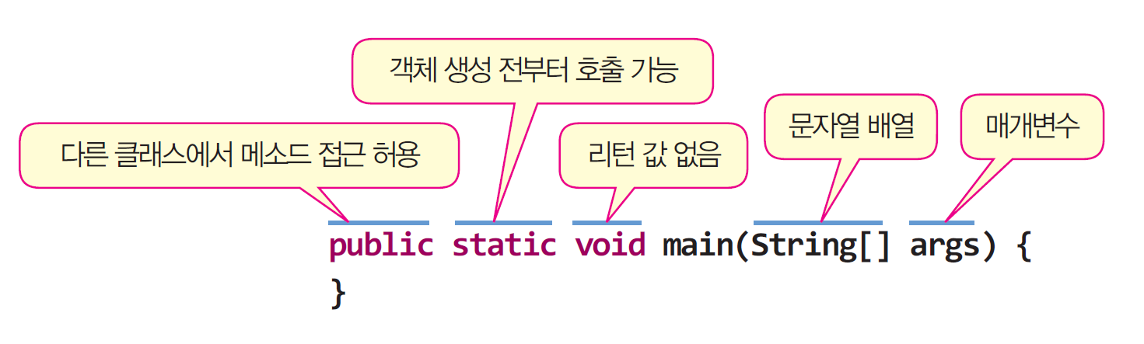
main() 메소드
main()은 자바 응용프로그램의 실행 시작 메소드
main()의 원형
반드시 static
반드시 public
반드시 void
반드시 매개 변수 타입은 문자열 배열

Slide 36
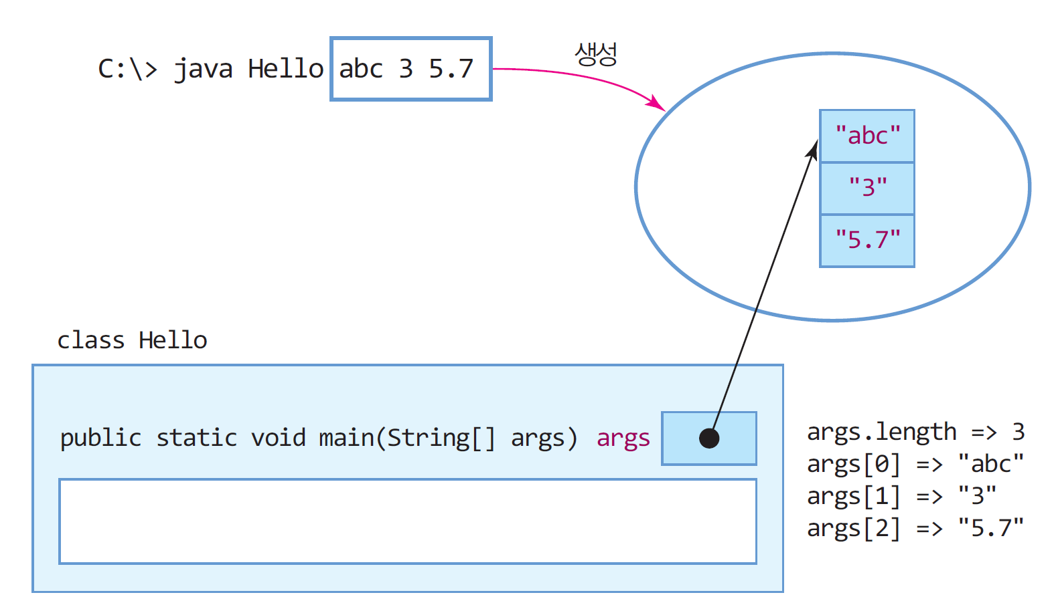
main(string [] args) 메소드의 인자 전달
main() 메소드의 매개변수로 명령행 인자의 전달

Slide 37
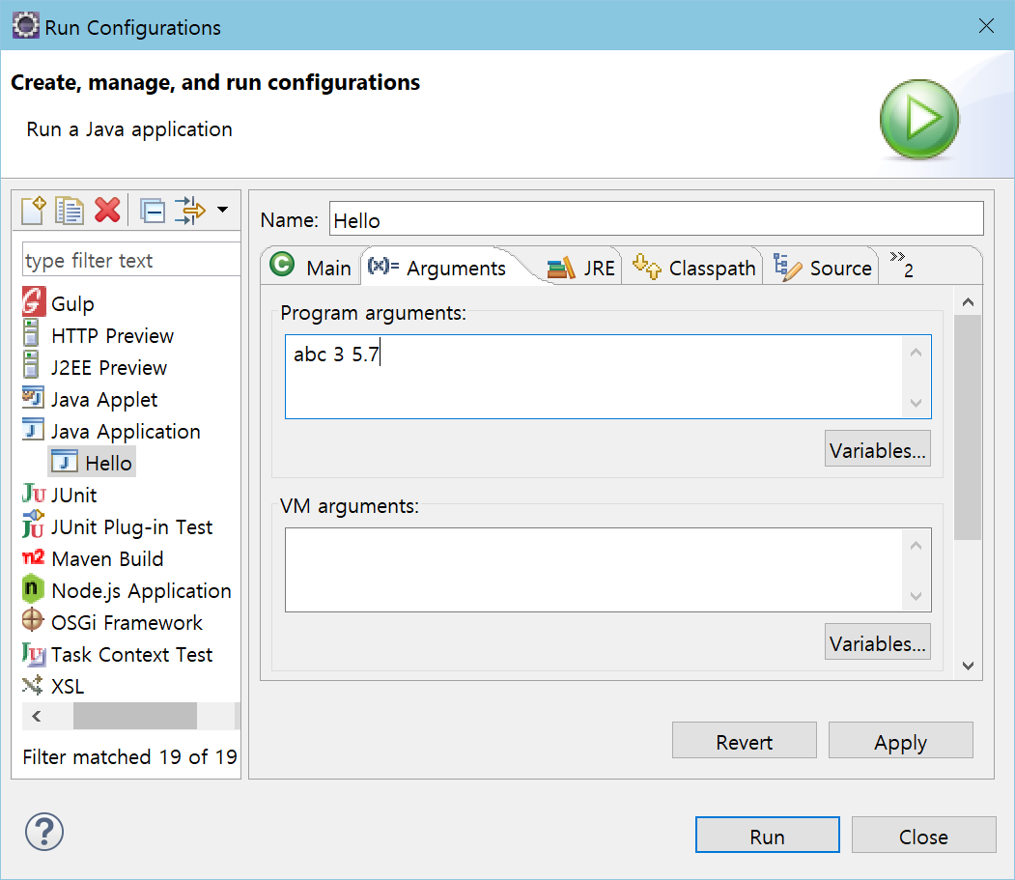
이클립스에서 main() 메소드의 인자전달
Run 메뉴의
Run Configurations
항목에서
main() 메소드의
인자 나열

Slide 38
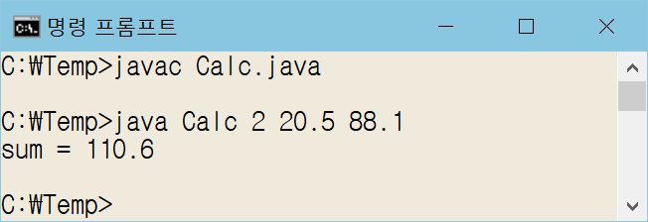
예제 3-13 : main()에서 명령행 인자의 합 계산
사용자가 명령행에 입력한 여러 개의 실수를 main() 메소드에서 전달받아 합을 구하는 프로그램을 작성하라.
public class Calc {
public static void main (String[] args) {
double sum = 0.0;
for (int i=0; i<args.length; i++) // 인자 개수만큼 반복
sum += Double.parseDouble(args[i]); // 문자열을 실수(double 타입)로 변환하여 합산
System.out.println("합계 :" + sum);
}
}
Double.parseDouble()는 매개변수로 주어진 문자열을 실수로 변환.
Double.parseDouble(“20.5") 은 실수 20.5 리턴
명령행 인자 2 20.5 88.1을
모두 합하여 110.6 출력

Slide 39
자바의 예외 처리
컴파일 오류
문법에 맞지 않게 작성된 코드
컴파일할 때 발견
예외(Exception)
오동작이나 결과에 악영향을 미칠 수 있는 실행 중 발생한 오류
정수를 0으로 나누는 경우
배열보다 큰 인덱스로 배열의 원소를 접근하는 경우
존재하지 않는 파일을 읽으려고 하는 경우
정수 입력을 기다리는 코드가 실행되고 있을 때, 문자가 입력된 경우
자바에서 예외 처리 가능
예외 발생 -> 자바 플랫폼 인지 -> 응용프로그램에서 전달
응용프로그램이 예외를 처리하지 않으면, 응용프로그램 강제 종료

Slide 40
예제 3-14 : 0으로 나누기 예외 발생으로 프로그램이 강제 종료되는 경우
두 정수를 입력 받아 나눗셈을 하고 몫을 구하는 프로그램 코드이다. 사용자가 나누는 수에 0을 입력하면 ArithmeticException 예외가 발생하여 프로그램이 강제 종료된다.
import java.util.Scanner;
public class DivideByZero {
public static void main(String[] args) {
Scanner scanner = new Scanner(System.in);
int dividend; // 나뉨수
int divisor; // 나눗수
System.out.print("나뉨수를 입력하시오:");
dividend = scanner.nextInt(); // 나뉨수 입력
System.out.print("나눗수를 입력하시오:");
divisor = scanner.nextInt(); // 나눗수 입력
System.out.println(dividend+"를 "+ divisor + "로 나누면 몫은 " +
dividend/divisor + "입니다.");
scanner.close();
}
}
divisor가 0이므로
예외 발생
나뉨수를 입력하시오:100
나눗수를 입력하시오:0
Exception in thread "main" java.lang.ArithmeticException: / by zero
at DivideByZero.main(ExceptionExample1.java:14)

Slide 41
예외 처리, try-catch-finally 문
예외 처리
예외가 발생할 때 대응하는 응용프로그램 코드
try-catch-finally 문 사용
finally 블록은 생략 가능
try {
예외가 발생할 가능성이 있는 실행문(try 블록)
}
catch (처리할 예외 타입 선언) {
예외 처리문(catch 블록)
}
finally {
예외 발생 여부와 상관없이 무조건 실행되는 문장(finally 블록)
}
생략
가능

Slide 42
예외에 따른 제어의 흐름
try블록에서 예외가 발생하지 않은 정상적인 경우
try블록에서 예외가 발생한 경우
try {
....
실행문
....
}
catch (처리할 예외 타입 선언) {
예외 처리문
}
finally {
finally 블록 문
}
try {
....
실행문
....
}
catch (처리할 예외 타입 선언) {
예외 처리문
}
finally {
finally 블록 문
}
에외발생

Slide 43
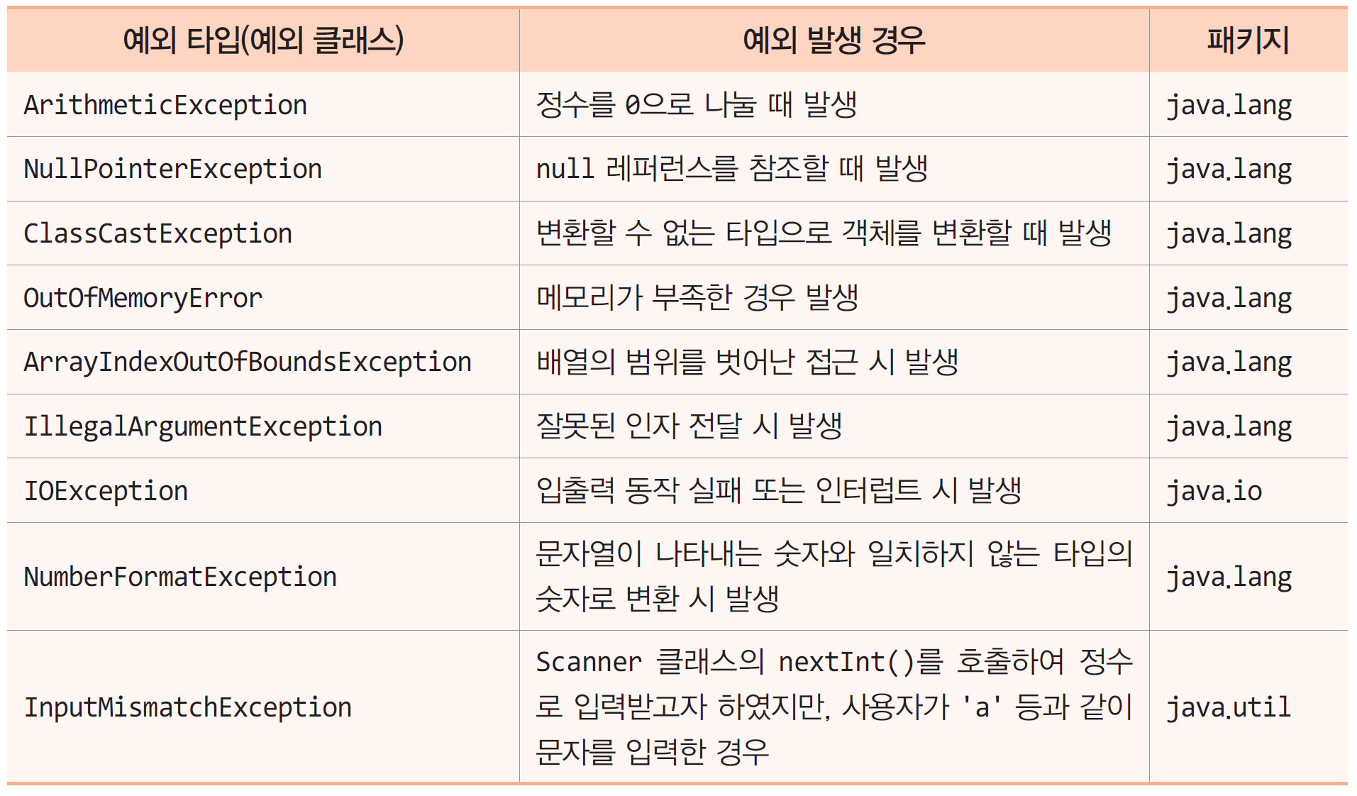
자바의 예외 클래스
자주 발생하는 예외

Slide 44
예제 3-15 : 0으로 나눌 때 발생하는 ArithmeticException 예외 처리
try-catch 블록을 이용하여 예제 3-14를 수정하여, 정수를 0으로 나누는 경우에 "0으로 나눌 수 없습니다!"를 출력하고 다시 입력 받는 프로그램을 작성하라.
import java.util.Scanner;
public class DevideByZeroHandling {
public static void main(String[] args) {
Scanner scanner = new Scanner(System.in);
while(true) {
System.out.print("나뉨수를 입력하시오:");
int dividend = scanner.nextInt(); // 나뉨수 입력
System.out.print("나눗수를 입력하시오:");
int divisor = scanner.nextInt(); // 나눗수 입력
try {
System.out.println(dividend + "를 "+ divisor + "로 나누면 몫은 “ + dividend/divisor + "입니다.");
break; // 정상적인 나누기 완료 후 while 벗어나기
}
catch(ArithmeticException e) { // ArithmeticException 예외 처리 코드
System.out.println("0으로 나눌 수 없습니다! 다시 입력하세요");
}
}
scanner.close();
}
}
ArithmeticException 예외 발생
나뉨수를 입력하시오:100
나눗수를 입력하시오:0
0으로 나눌 수 없습니다! 다시 입력하세요
나뉨수를 입력하시오:100
나눗수를 입력하시오:5
100를 5로 나누면 몫은 20입니다.

Slide 45
예제 3-16 : 범위를 벗어난 배열의 접근
배열의 인덱스가 범위를 벗어날 때 발생하는 ArrayIndexOutOfBoundsException을 처리하는 프로그램을 작성하시오.
public class ArrayException {
public static void main (String[] args) {
int[] intArray = new int[5];
intArray[0] = 0;
try {
for (int i=0; i<5; i++) {
intArray[i+1] = i+1 + intArray[i];
System.out.println("intArray["+i+"]"+"="+intArray[i]);
}
}
catch (ArrayIndexOutOfBoundsException e) {
System.out.println("배열의 인덱스가 범위를 벗어났습니다.");
}
}
}
i가 4일 때 ArrayIndexOutOfBoundsException 예외 발생
intArray[0]=0
intArray[1]=1
intArray[2]=3
intArray[3]=6
배열의 인덱스가 범위를 벗어났습니다.

Slide 46
예제 3-17 : 입력오류시발생하는 예외(InputMismatchException)
3개의 정수를 입력받아 합을 구하는 프로그램을 작성하라. 사용자가 정수가 아닌 문자를 입력할 때 발생하는 InputMismatchException 예외를 처리하여 다시 입력받도록 하라.
import java.util.Scanner;
import java.util.InputMismatchException;
public class InputException {
public static void main(String[] args) {
Scanner scanner = new Scanner(System.in);
System.out.println("정수 3개를 입력하세요");
int sum=0, n=0;
for(int i=0; i<3; i++) {
System.out.print(i+">>");
try {
n = scanner.nextInt(); // 정수 입력
}
catch(InputMismatchException e) {
System.out.println("정수가 아닙니다. 다시 입력하세요!");
scanner.next(); // 입력 스트림에 있는 정수가 아닌 토큰을 버린다.
i--; // 인덱스가 증가하지 않도록 미리 감소
continue; // 다음 루프
}
sum += n; // 합하기
}
System.out.println("합은 " + sum);
scanner.close();
}
}
사용자가 문자를 입력하면
InputMismatchException 예외 발생
정수 3개를 입력하세요
0>>5
1>>R
정수가 아닙니다. 다시 입력하세요!
1>>4
2>>6
합은 15

Slide 47
예제 3-18 : 정수가 아닌 문자열을 정수로 변환할 때 예외 발생(NumberFormatException)
문자열을 정수로 변환할 때 발생하는 NumberFormatException을 처리하는 프로그램을 작성하라.
public class NumException {
public static void main (String[] args) {
String[] stringNumber = {"23", "12", "3.141592", "998"};
int i=0;
try {
for (i=0; i<stringNumber.length; i++) {
int j = Integer.parseInt(stringNumber[i]);
System.out.println("숫자로 변환된 값은 " + j);
}
}
catch (NumberFormatException e) {
System.out.println(stringNumber[i] + "는 정수로 변환할 수 없습니다.");
}
}
}
“3.141592”를 정수로 변환할 때 NumberFormatException
예외 발생
숫자로 변환된 값은 23
숫자로 변환된 값은 12
3.141592는 정수로 변환할 수 없습니다.

